Slide 1



Ingeniería Automotriz
“DISEÑO DE UN SISTEMA DE SEGURIDAD MEDIANTE RECONOCIMIENTO FACIAL PARA LA PUESTA EN MARCHA DE UNA CHEVROLET SUPER CARRY DE LA EMPRESA SOON BURGUER”
Director: Ing. German Erazo
Codirector: Ing. Sixto Reinoso
Autores: Ricardo López
Francisco Marañón

Slide 2

OBJETIVO GENERAL
Diseñar un sistema de seguridad mediante reconocimiento facial para la puesta en marcha de una Chevrolet Súper Carry de la empresa Soon Burguer con el fin de evitar el uso de personal no autorizado así como disminuir el riesgo de robo.

Slide 3
OBJETIVOS ESPECÍFICOS
Seleccionar de los componentes eléctricos, electrónicos que permitan realizar el bloqueo y monitoreo del vehículo.
Determinar las alternativas técnicas dentro del vehículo para el diseño del sistema de seguridad.

Slide 4
OBJETIVOS ESPECÍFICOS
Implementar el sistema de seguridad mediante reconocimiento facial en el vehículo Chevrolet Súper Carry de la empresa Soon Burguer.
Elaborar un manual que facilite el manejo y operación del sistema de seguridad por reconocimiento facial.
Generar un reporte histórico de utilización del vehículo.

Slide 5
RESUMEN
El Siguiente trabajo expone el proceso de diseño de un sistema de seguridad por reconocimiento facial y su implementación en el automotor Chevrolet Súper Carry de la empresa Soon Burguer, sistema que gracias a la versatilidad de su diseño nos permite controlar la puesta en marcha del vehículo y adicionalmente llevar un historial de su utilización especificando hora, fecha y usuario que se autentificó.

Slide 6
RESUMEN
Se comenzó con la toma de datos a través de encuestas, para revisar la aceptación y factibilidad del proyecto, una vez que se demostró que es factible se comenzó con el desarrollo.
Se seleccionó los componentes eléctricos y electrónicos para el módulo de control del sistema y va conectado al módulo de reconocimiento facial, al sistema de relés que abren y cierran los circuitos sobre los que actúa.

Slide 7
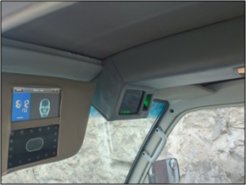
RESUMEN
Finalmente se realizan las pruebas de funcionamiento del sistema, elaborando el manual de usuario.

Slide 8

BIOMETRIA
Se encarga de medir e identificar las características propias de las personas. Al ser un conjunto de características fisiológicas que ayudara a verificar la identidad de un individuo

Slide 9
Métodos Biométricos
Huellas Digitales
Lectura del Iris
Firma
Reconocimiento Facial
Reconocimiento de Voz

Slide 10
Tabla comparativa
 | Ojo (iris) | Ojo (Retina) | Huellas Dactilares | Vascular mano | Geometría de la mano | Escritura y firma | Voz | Cara 2D | Cara 3D
Fiabilidad | Muy Alta | Muy Alta | Muy Alta | Muy Alta | Alta | Media | Alta | Media | Alta
Facilidad de uso | Media | Baja | Alta | Muy Alta | Alta | Alta | Alta | Alta | Alta
Prevención de ataques | Muy Alta | Muy Alta | Alta | Muy Alta | Alta | Media | Media | Media | Alta
Aceptación | Media | Baja | Alta | Alta | Alta | Muy Alta | Alta | Muy Alta | Muy Alta
Estabilidad | Alta | Alta | Alta | Alta | Media | Baja | Media | Media | Alta
Fuente: Marino Tapiador. Tecnologías biométricas aplicadas a la seguridad

Slide 11
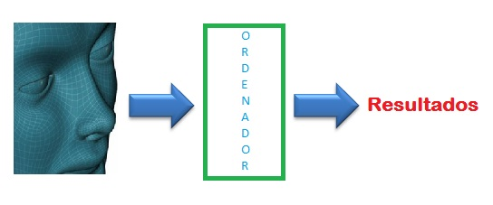
Sistemas de reconocimiento facial
Propósito :
Analizar patrones únicos presentes en el rostro de las personas, mediante la comparación de una imagen nueva con las resguardadas en la base de datos

Slide 12
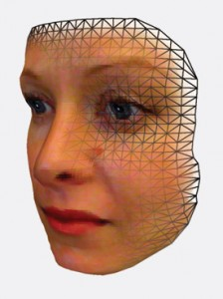
Sistemas de reconocimiento facial
Funcionamiento :
Localización del rostro
Alineamiento
Proceso de Verificación
Reconocimiento

Slide 13
Proceso Lógico de reconocimiento :

Slide 14
Aplicaciones reconocimiento facial
Para autentificación “1:1’’
Hewlett-Packard - Protect Tools
Asus - Smart Logon
Google - Android
Para identificación “1:G’’
  Dispositivos para control de asistencia

Slide 15
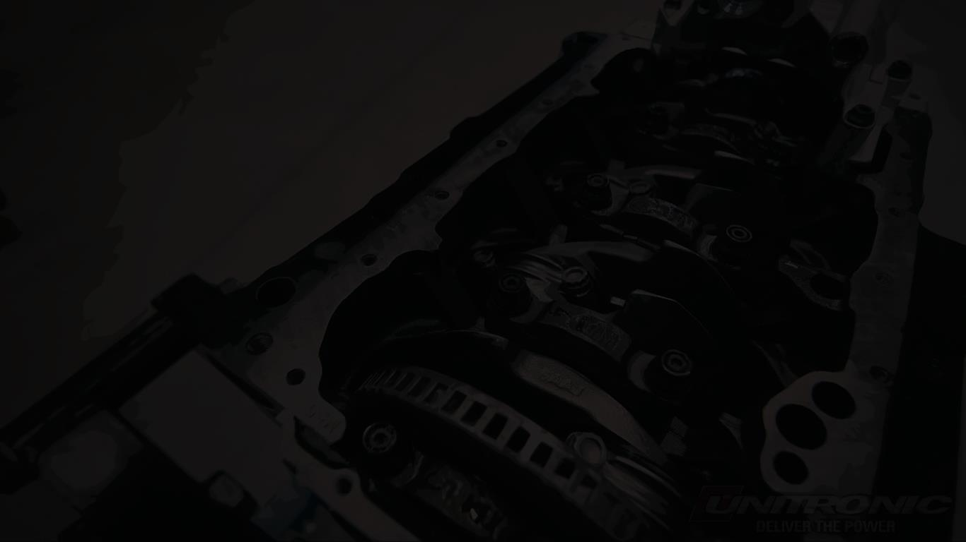
Inmovilizadores
Automotrices

Slide 16
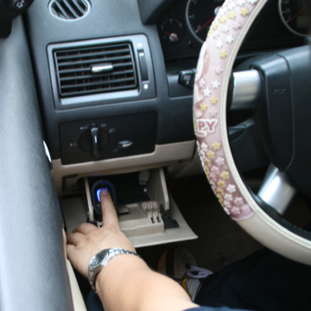
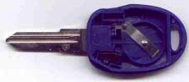
Inmovilizadores
Inmovilizador con transponder y Criptotransponder
Inmovilizador mediante control remoto infrarrojo
Inmovilizador con teclado numérico
Inmovilizadores basados en biometría
Inmovilizadores mediante corte de algún sistema del vehículo

Slide 17
Sistemas Sobre los que actúa el Inmovilizador
Sistema de arranque
Sistema de encendido
Sistema de alimentación de combustible

Slide 18
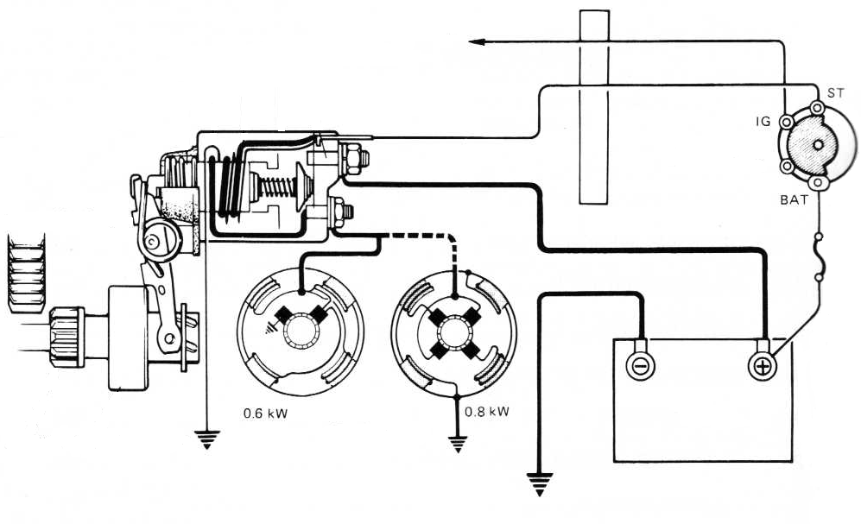
Sistema de Arranque

Slide 19
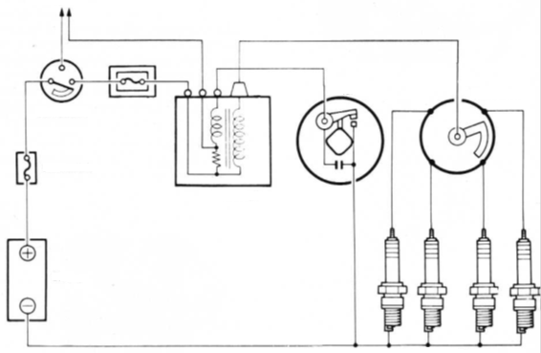
Sistema de Encendido

Slide 20
Sistema de alimentación de combustible

Slide 21
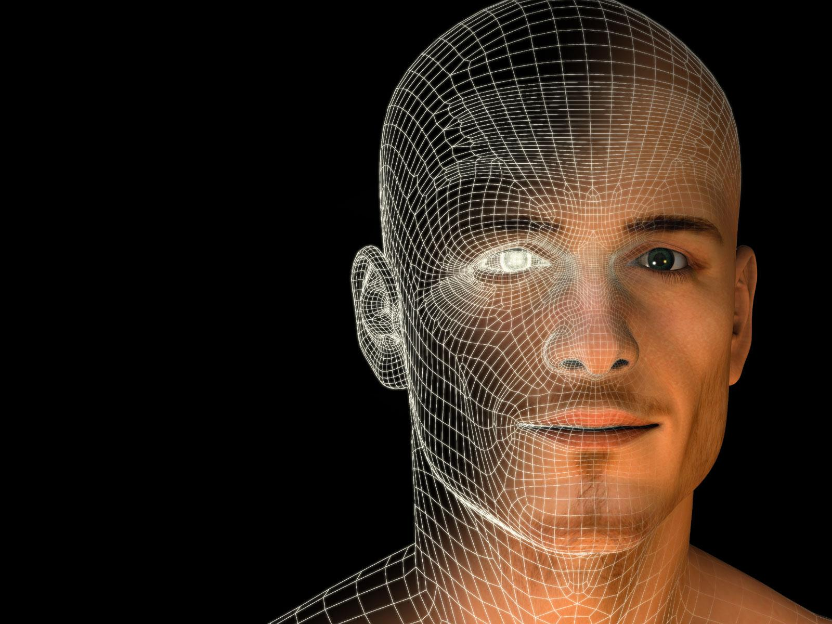
METODOLOGÍA DE LA INVESTIGACIÓN

Slide 22
HIPÓTESIS
El sistema de seguridad mediante reconocimiento facial, reducirá los costos de operación causados por la inadecuada utilización del vehículo Chevrolet Super Carry en la empresa Soon Burguer.

Slide 23
Variable Independiente.
Sistema de seguridad mediante reconocimiento facial
CONCEPTO | CATEGORÍA | INDICADOR | PREGUNTAS
Conjunto de elementos organizados para brindar protección frente a peligros externos que afecten negativamente la calidad de vida y el bienestar de las personas. | Tecnológica | Pasos para el proceso de autentificación. 2 Procesamiento de señales de entrada. 1 Módulos de control de aplicación. 3 | ¿Cuáles son los pasos para el proceso de autentificación? ¿Cuál es la señal de entrada que requiere el sistema? ¿Qué módulos de control posee el sistema?

Slide 24
Variable dependiente.
Evitar utilización inadecuada por parte del personal no autorizado.
CONCEPTO | CATEGORÍA | INDICADOR | PREGUNTAS
Uso de un bien con fines para los que no está destinado. | Tecnológica Administrativa | Número de sistemas del vehículo sobre los que actúa. 3 Número de personas autorizadas para el uso del vehículo. 3 | ¿Cuáles son los sistemas del vehículo sobre los que actúa? ¿Quiénes están autorizados para utilizar el vehículo?

Slide 25

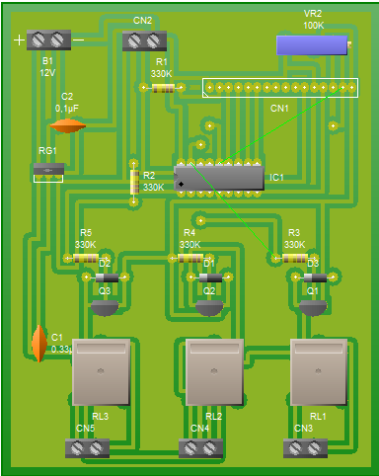
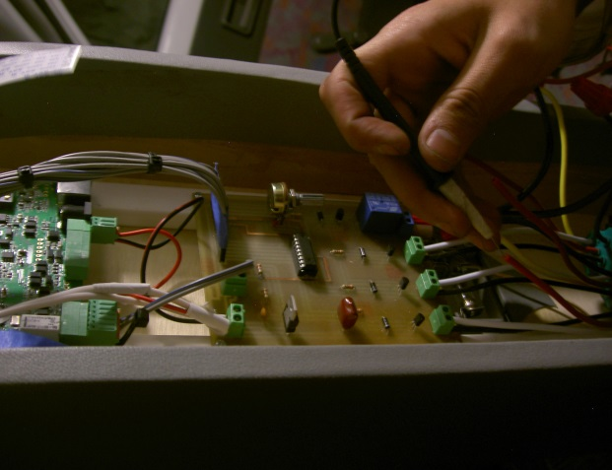
Diseño y construcción del sistema de reconocimiento facial para el vehículo

Slide 26
Descripción del sistema
Inmovilizador que evita el paso de corriente a los diferentes sistemas del vehículo con el fin de evitar que pueda ser encendido sin previamente realizar la verificación facial del usuario mediante una cámara instalada en el parasol izquierdo del vehículo, solo en el caso de que el usuario esté registrado en la base de datos previamente ingresados, se cerrará el circuito de los sistemas que se encuentran desconectados y se podrá encender el vehículo, caso contrario será imposible encender el automotor.

Slide 27
Módulos y componentes principales
Visera
Consola
Módulo 1
S.H.D
LCD
LCD 4”
Módulo 2
Cámara
Módulo 3
Relés de corte de sistemas

Slide 28
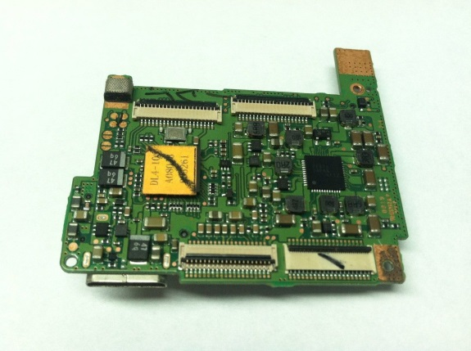
Módulo 1 “Principal”
LCD 4 Pulgadas - FFC 40 pin
Camara infraroja – 2 FFC 8 pin 1 FFC 16 pin
Modulo 2 – FFC 20 pin
Lector de huellas digitales – Bus de datos 4 canales

Slide 29
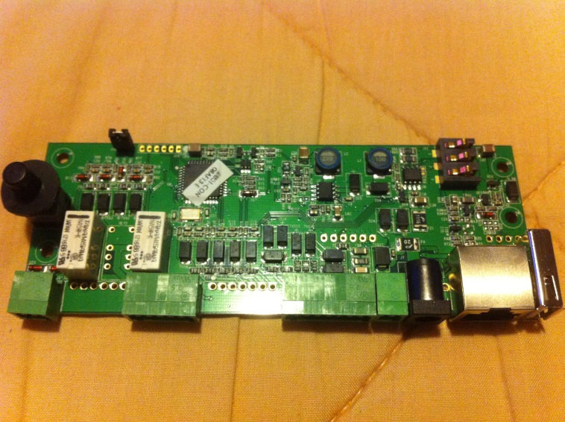
Módulo 2 “Salida”
Toma Usb.
Relés SPDT
Entrada de corriente 12 V, 3 A
Conector ZIF - 20 pin

Slide 30
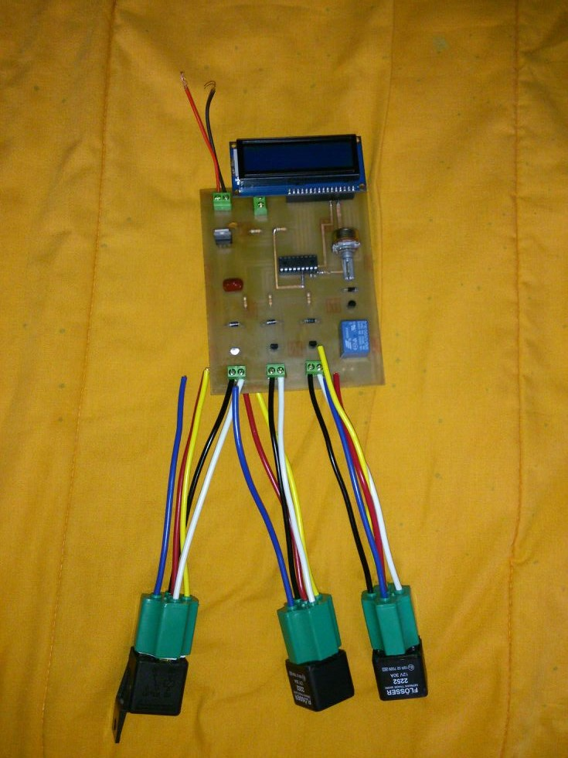
Módulo 3 “Control de sistemas”
Módulo LCD 16 pin
3 Relés SPST
1 Relé SPDT
Entrada de corriente 12 V

Slide 31
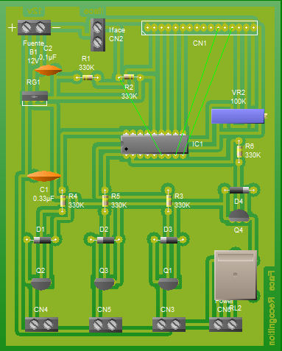
Hardware del módulo 3
CANT. | COMPONENTE | DESCRIPCIÓN
3 | Relés SPST | 12v, 30A
6 | Borneras | Dobles
1 | Módulo LCD | 2 líneas
1 | Microcontrolador | PIC 16F629A
1 | Baquelita | Doble lado
1 | Potenciómetro | 10KΩ
2 | Capacitores | 0,1 μF y 0,3 μF
1 | Regulador de voltaje | L7805
3 | Transistor | 2n3904
3 | Diodo | 1n4007
1 | Relé SPDT | 12 v 20 A
6 | Resistencia | 330 Ω

Slide 32
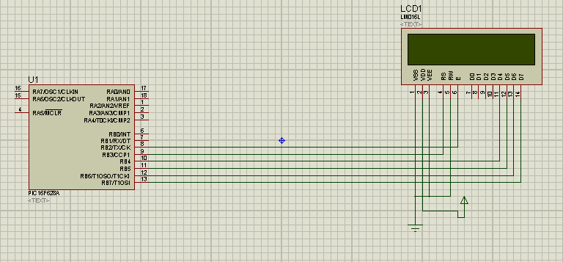
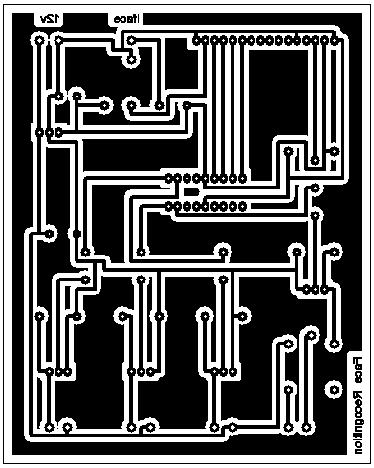
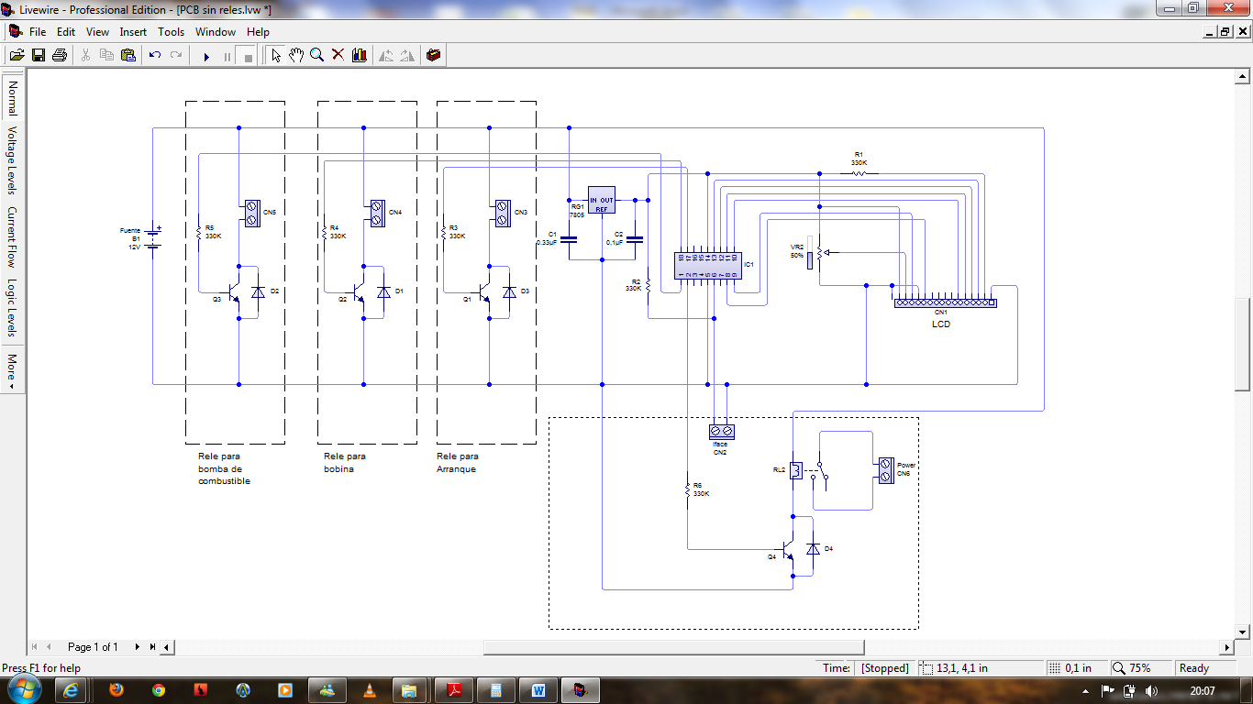
Diseño del módulo
Microcode
PicKit
ISIS Proteus
Livewire
PCB Wizard

Slide 33
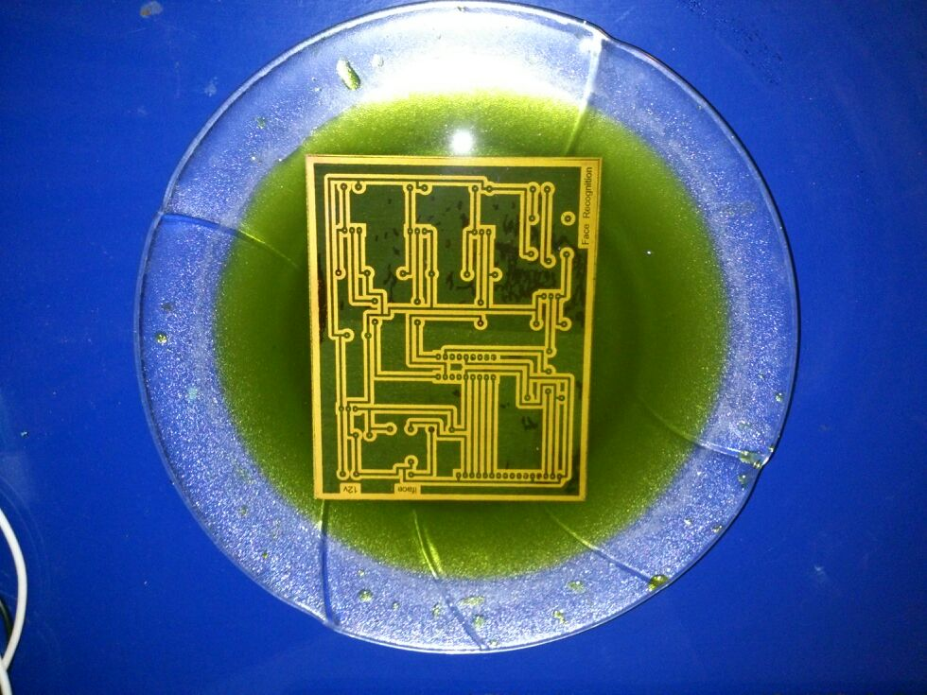
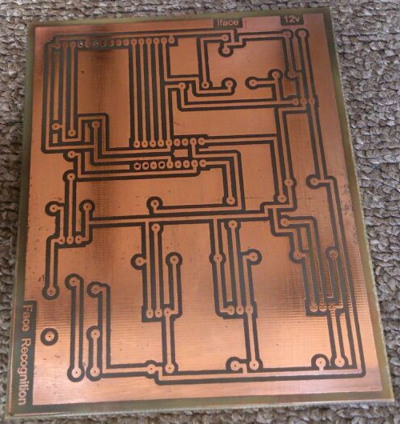
Construcción del sistema

Slide 34
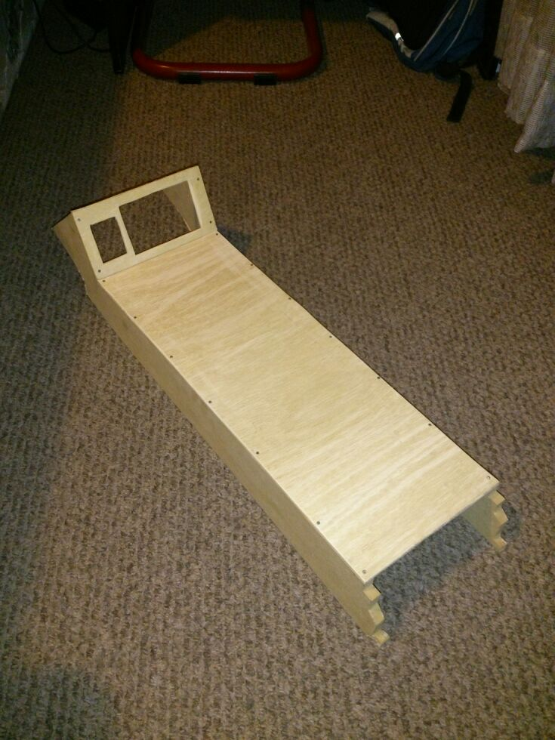
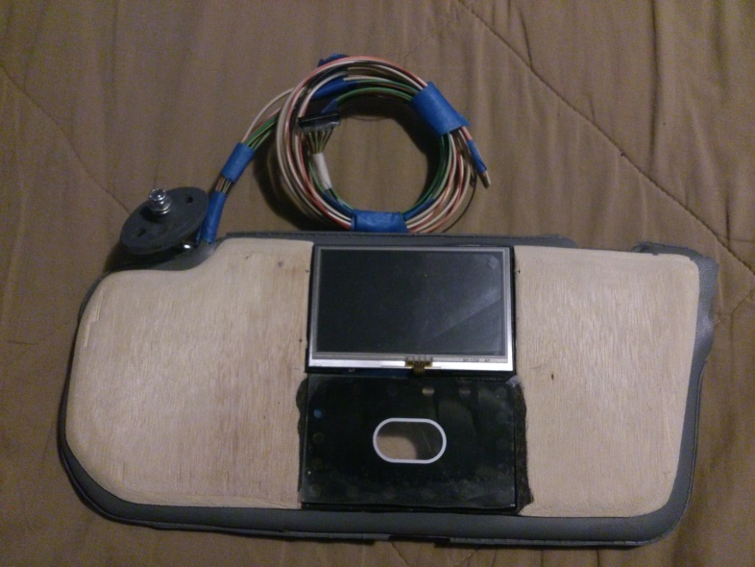
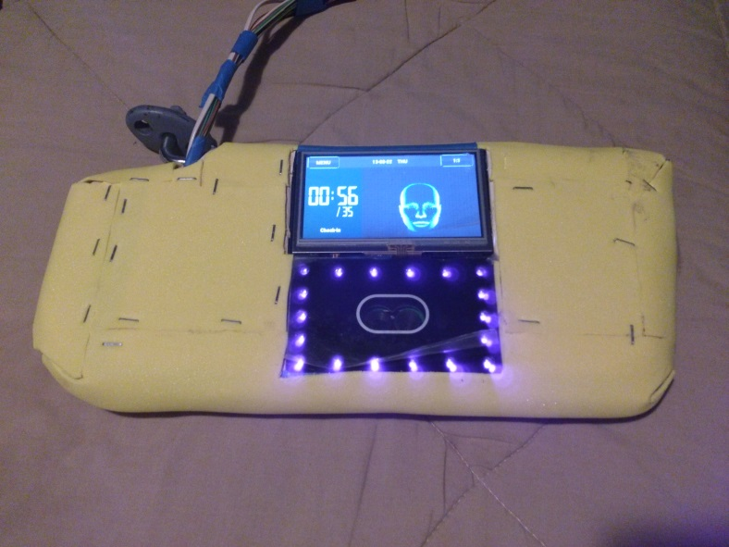
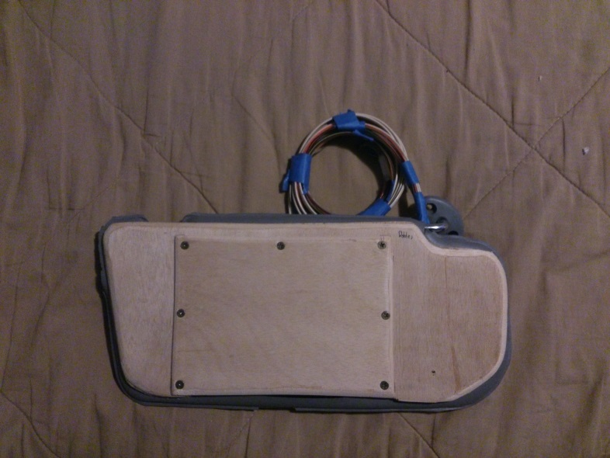

Slide 35
DIAGRAMA DE FLUJO

Slide 36
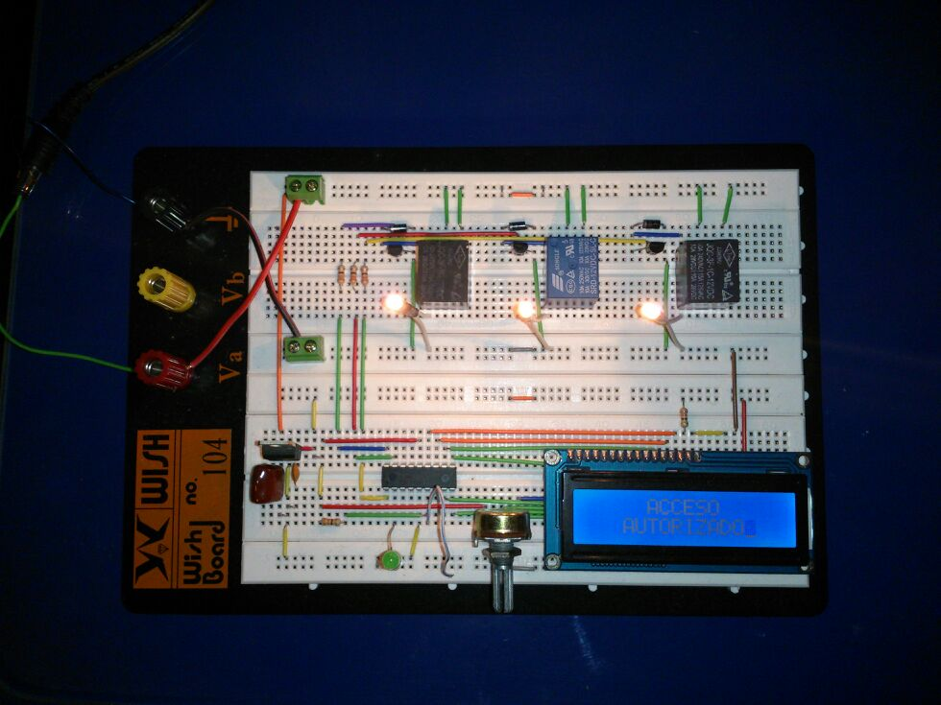
Pruebas de laboratorio
Después de haber identificado todos los elementos que serán necesarios para el sistema, se procedió a armar el circuito en un simulador para comprobar su funcionamiento en condiciones ideales y al comprobar que funciona de la manera deseada se continuó con la instalación del circuito en un tablero de pruebas o protoboard para comprobar su funcionamiento en condiciones reales.

Slide 37
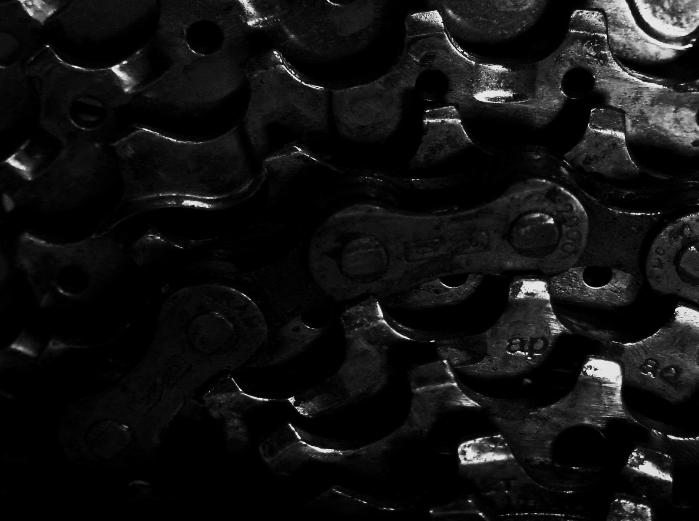
Ensamblaje

Slide 38
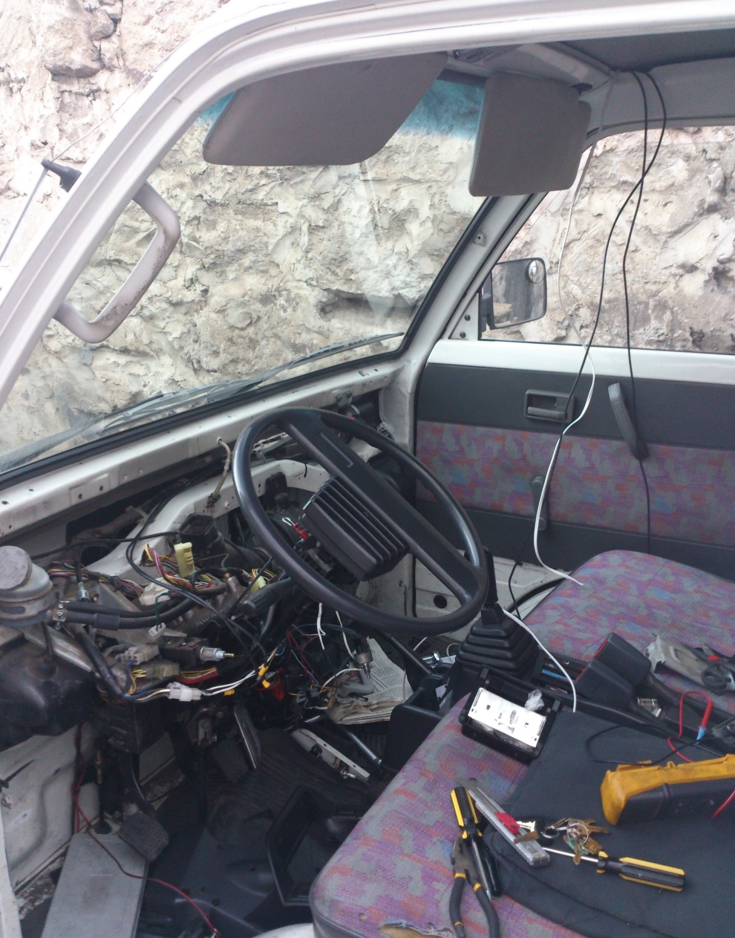
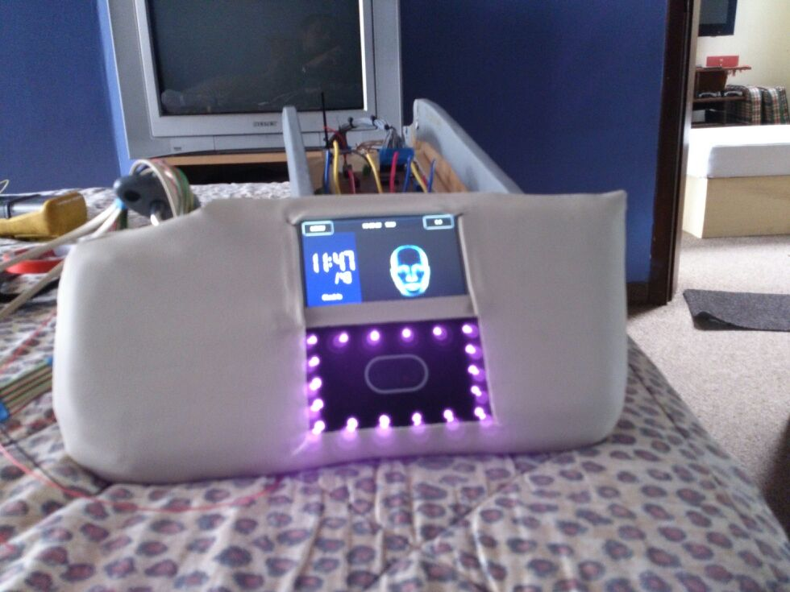
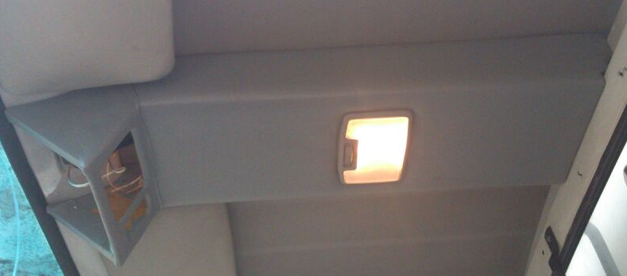
Elementos a ser colocados

Slide 39
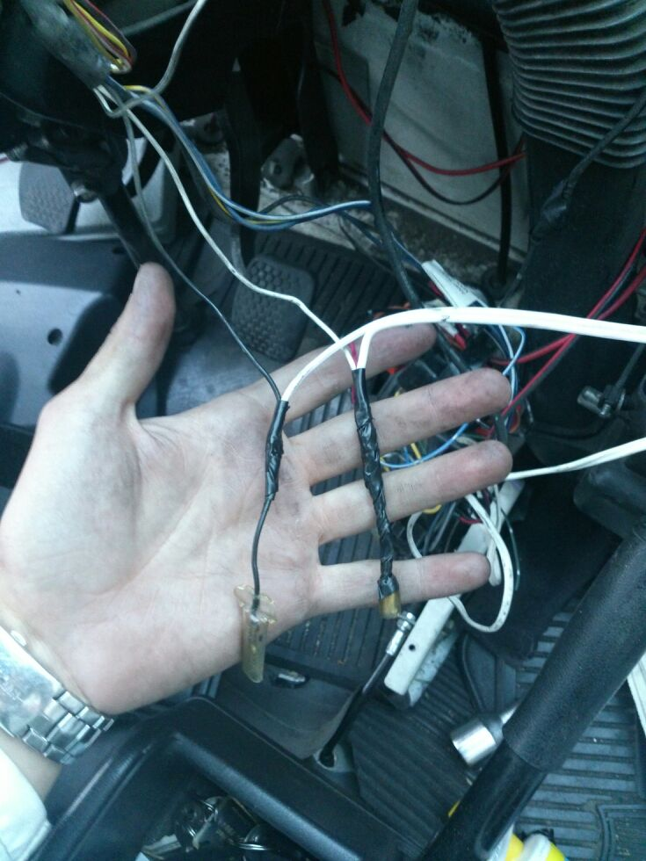
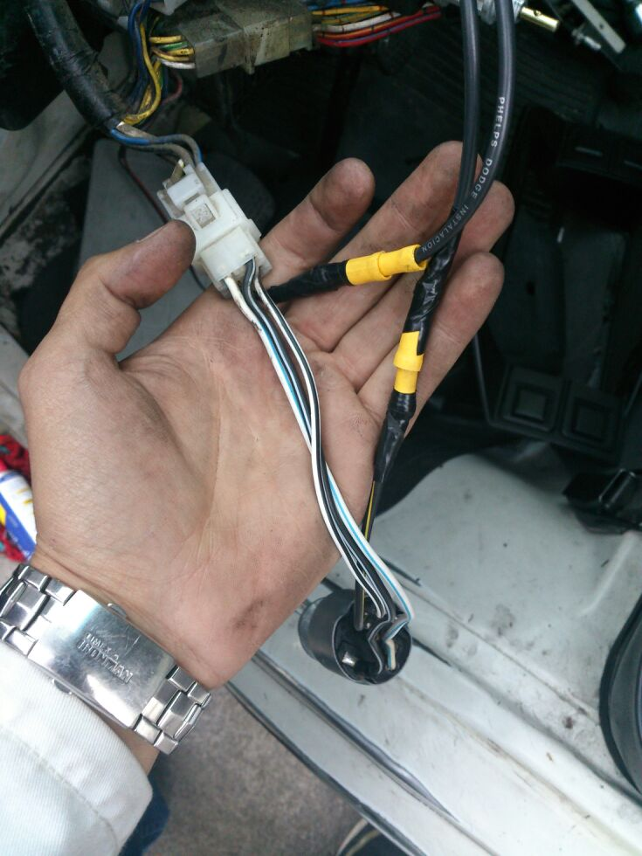
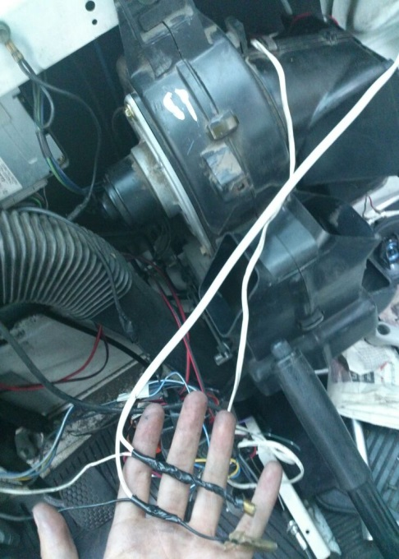
Toma de Energía
Corte Arranque
Corte chispa

Slide 40
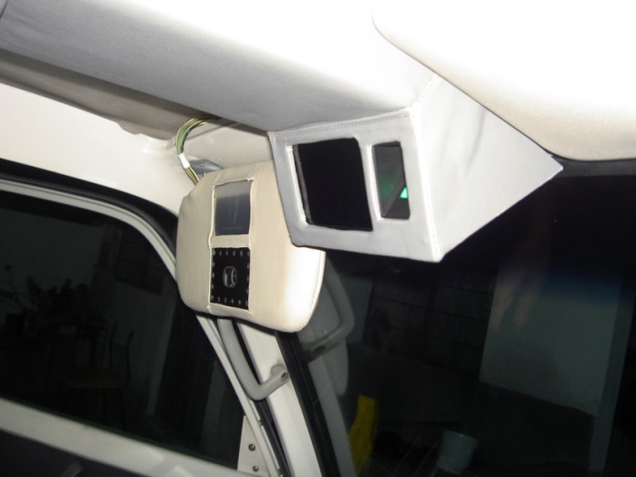
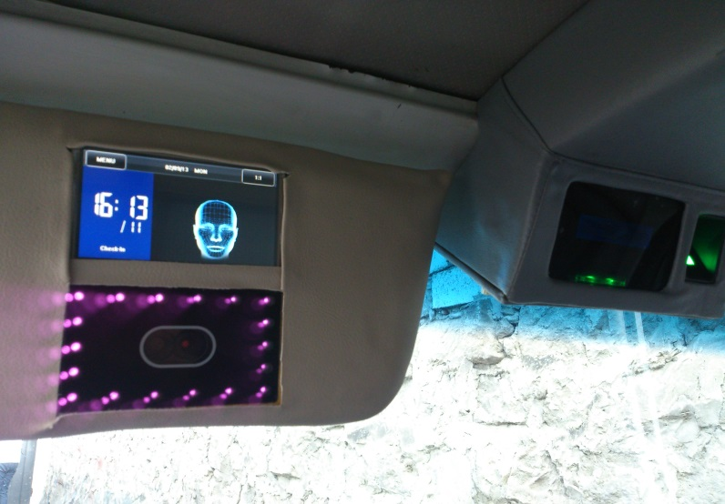
Acabado Final

Slide 41
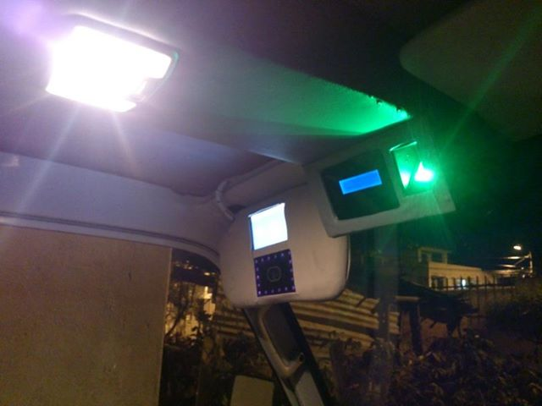
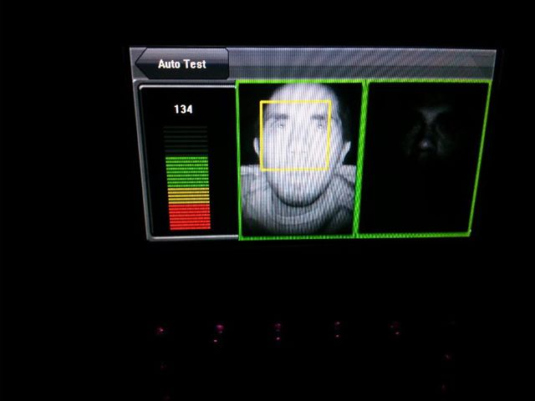
Pruebas nocturnas
1
2
Obscuridad total
En la noche

Slide 42
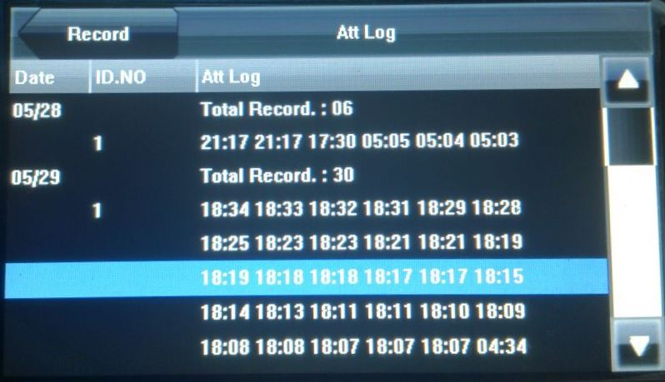
HISTORIAL DE USO
El sistema de seguridad por reconocimiento facial a más de brindar seguridad al vehículo ofrece un historial de uso del mismo marcando la hora, fecha e identificación de la persona que hizo uso del vehículo.

Slide 43

Conclusiones y Recomendaciones

Slide 44
Conclusiones
Se seleccionó los componentes eléctricos y electrónicos en base a las necesidades del sistema y a las condiciones que nos ofrece el vehículo.
Se determinó las alternativas técnicas dentro del vehículo para el diseño del sistema de seguridad, evaluando la posición más estética y funcional para los componentes de manera que permita su fácil utilización.
Se implementó el sistema de seguridad mediante reconocimiento facial en el vehículo Chevrolet Súper Carry de la empresa Soon Burguer de manera económica, práctica y funcional.

Slide 45
Se elaboró el manual de uso del sistema de reconocimiento facial el cual facilitará la utilización del mismo y permitirá el poder emplearlo correctamente y sacar el mejor provecho de él.
Se generó un reporte histórico de la utilización el vehículo.
Se escogió a la visera del chofer como el lugar propicio para la ubicación de la cámara de reconocimiento facial, puesto que nos provee del espacio suficiente entre el usuario y la cámara y además nos ahorra espacio ya que la visera puede ser plegada.

Slide 46
Seleccionamos un PIC bajo los parámetros técnicos necesarios para la realización del proyecto.
La implementación del Sistema de Seguridad por Reconocimiento Facial en el vehículo Chevrolet Súper Carry ayudó a tener un mejor control de utilización del automotor llevando un historial de uso que satisfizo los requerimientos del dueño de la empresa y alcanzó todas sus expectativas.
El Sistema de Seguridad por Reconocimiento Facial es eficiente y puede ser operado por cualquier persona previo una ligera instrucción de su funcionamiento y sin necesidad que tenga ninguna clase de conocimiento en eléctrica, electrónica o mecánica automotriz

Slide 47
Recomendaciones
Se recomienda la implementación del Sistema de Seguridad por Reconocimiento facial en los vehículos, especialmente en las empresas en que son utilizados por choferes diferentes.
Se recomienda leer el manual de uso del sistema, de manera que pueda ser utilizado de la mejor manera y sea aprovechado al máximo.
Es necesario realizar un análisis meticuloso de los diagramas de conexión de los distintos sistemas del automóvil para seleccionar las líneas de corte apropiadas, en donde el sistema inmovilizador tendrá efecto, de no ser así se podría afectar el correcto funcionamiento de los mismos, produciendo fallas en el automotor.

Slide 48
Es recomendable realizar el ingreso de nuevo personal en el sistema en un lugar con buena iluminación, esto aumenta la factibilidad del reconocimiento facial en el futuro.
Se debe asignar un administrador del sistema de seguridad la primera vez que se usa el mismo, esta puede ser el propietario del vehículo o de la empresa, de esta manera, solo esta persona está autorizada a realizar modificaciones y exportar los reportes e historial de uso que proporciona el sistema.
Se debe tener precaución en cuanto a la manipulación de la visera que contiene la cámara infrarroja y el módulo LCD, debido a que son componentes que podrían verse afectados por golpes o torceduras.

Slide 49
El módulo de control de los relés debe ser ubicado en un lugar de difícil acceso para los delincuentes.
Tomar en cuenta la polaridad de alimentación del módulo de seguridad, debido a que un cambio de la misma podría producir averías en la placa de control de los relés.
Se recomienda la instalación de un diodo en el circuito de alimentación del módulo de reconocimiento facial, esto ayuda a evitar un cambio de polaridad que podría averiar el modulo

Slide 50

Gracias por su atención

